Slide 1
GLOSARIO

Slide 2
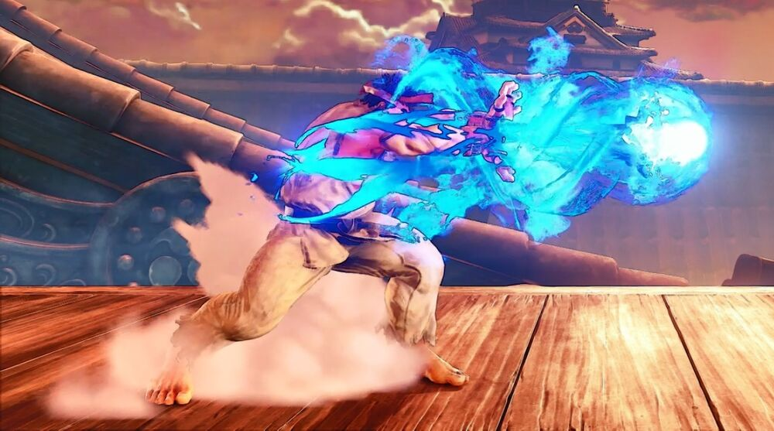
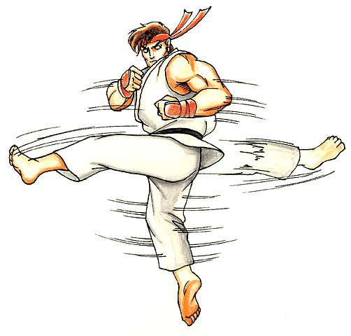
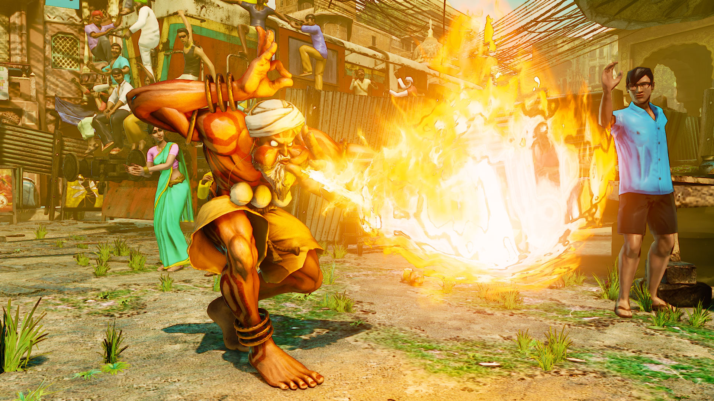
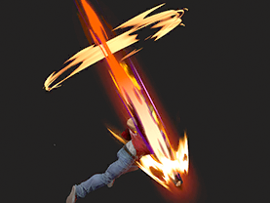
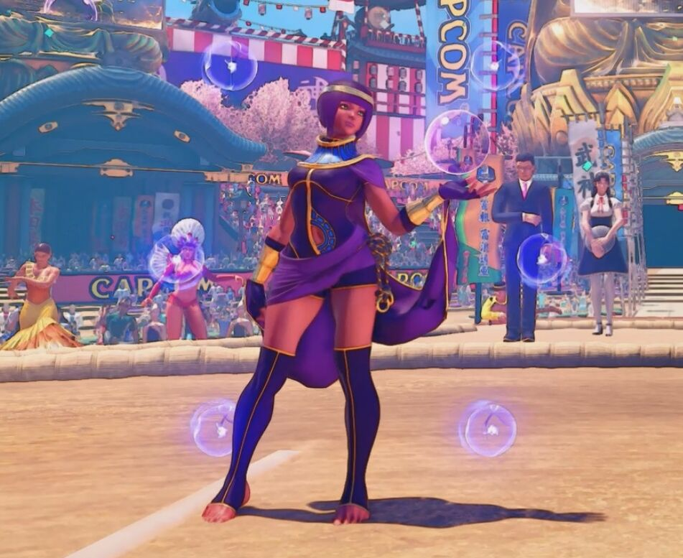
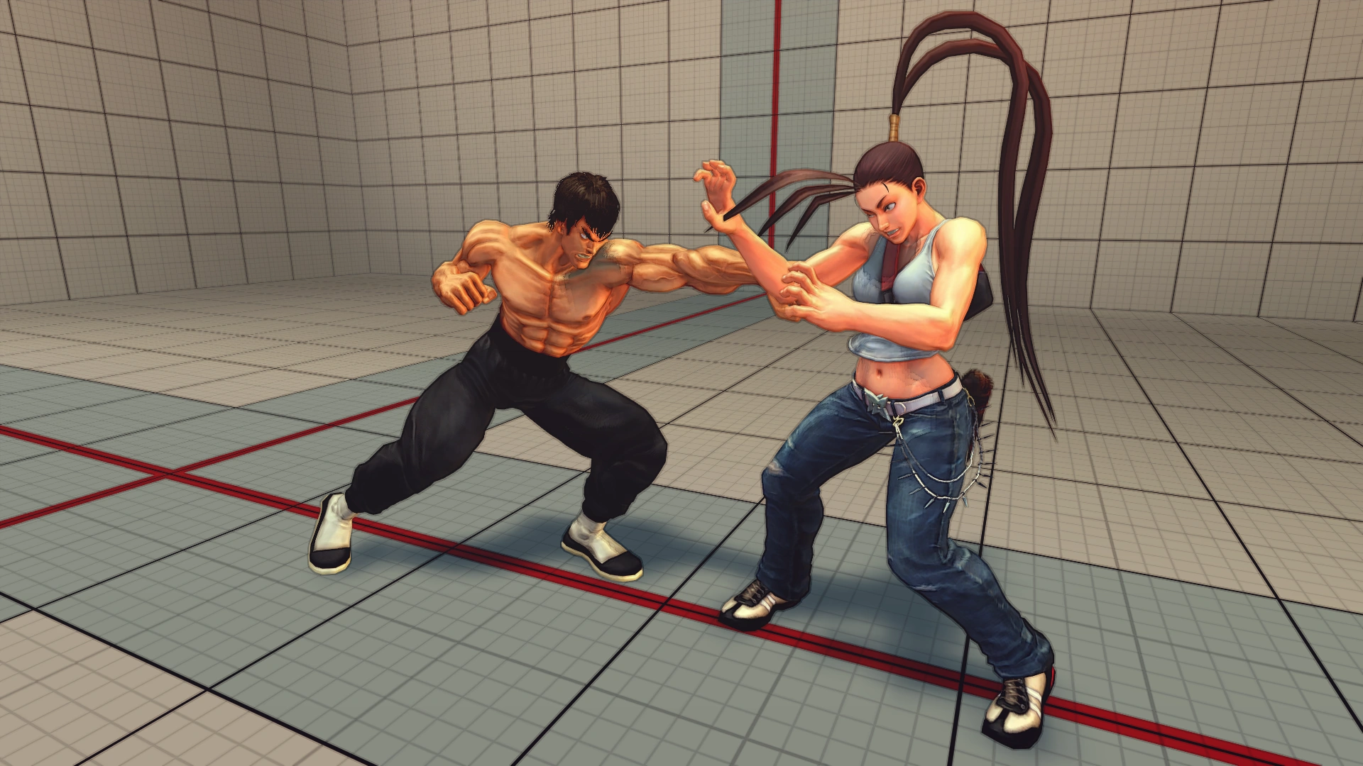
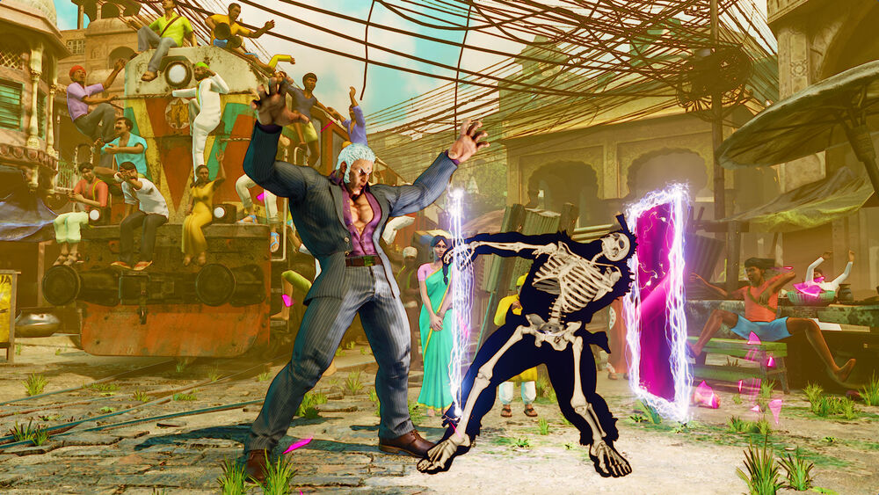
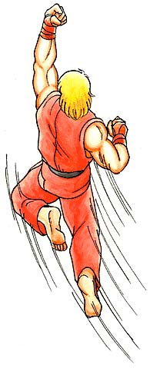
PROYECTIL – Un Proyectil que viaja en cualquier dirección.
TATSUMAKI SENPUKYAKU – Ataque que viaja en una dirección.
ZONA- Un proyectil que cubre una zona amplia del escenario.
POWER DUNK – Ataque que viaja en mas de una dirección y/o puede ser modificado.
ESCUDO – Uno o varios proyectiles que orbitan alrededor del jugador.
REKKAKEN– Ataque combinado que viaja horizontalmente
TRAMPA- Proyectiles estáticos que pueden ser posicionados en el escenario.
SHORYUKEN – Golpe en salto entre vertical y diagonal cuya función es ser un anti aéreo.

Slide 3
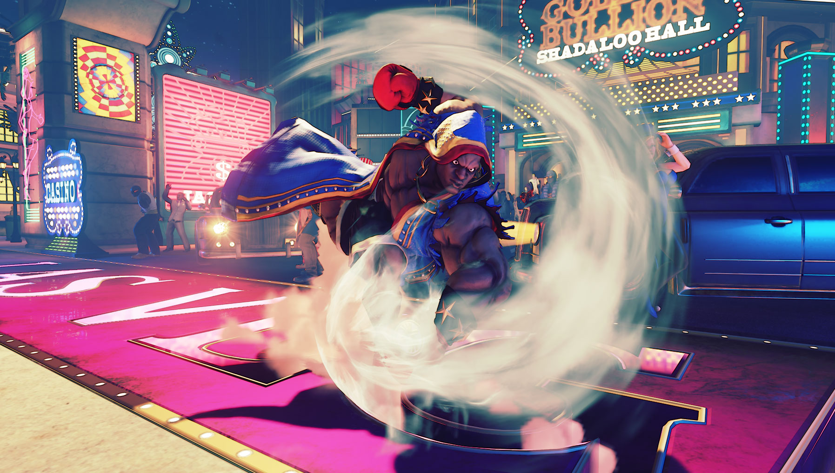
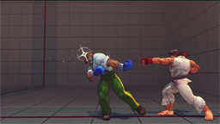
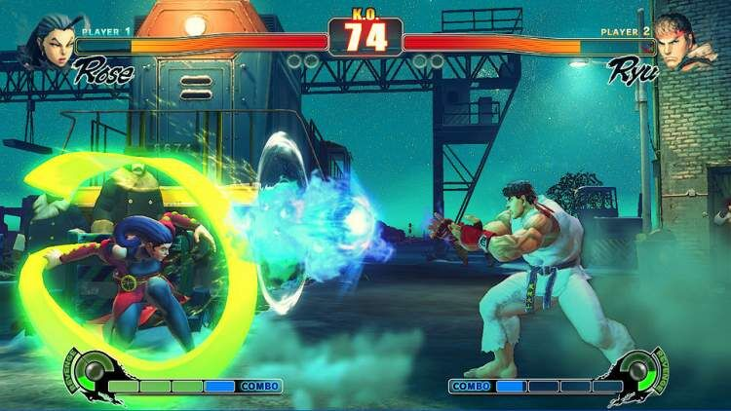
DODGE ATTACK – Esquiva y después ataca.
COUNTER – Un contrataque que se activa al ser golpeado.
REFLECTOR – Refleja proyectiles tras impactar con el jugador.

Slide 4
NOMBRE
A
A
A
A
A
A
A

Slide 6
PROYECTILES
PROYECTIL – Un Proyectil que viaja en cualquier dirección.
ESCUDO – Uno o varios proyectiles que orbitan alrededor del jugador.
ZONA- Un proyectil que cubre una zona amplia del escenario.
TRAMPA- Proyectiles estáticos que pueden ser posicionados en el escenario.

Slide 7
TATSUMAKI
TATSUMAKI SENPUKYAKU – Ataque que viaja en una dirección.
POWER DUNK – Ataque que viaja en mas de una dirección y/o puede ser modificado.
REKKAKEN– Ataque combinado que viaja horizontalmente

Slide 8
UPPERCUT
SHORYUKEN – Golpe en salto entre vertical y diagonal cuya función es ser un anti aéreo.

Slide 9
ESQUIVA Y CONTRATAQUE
DODGE ATTACK – Esquiva y después ataca.
COUNTER – Un contrataque que se activa al ser golpeado.
REFLECTOR – Refleja proyectiles tras impactar con el jugador.

Slide 10
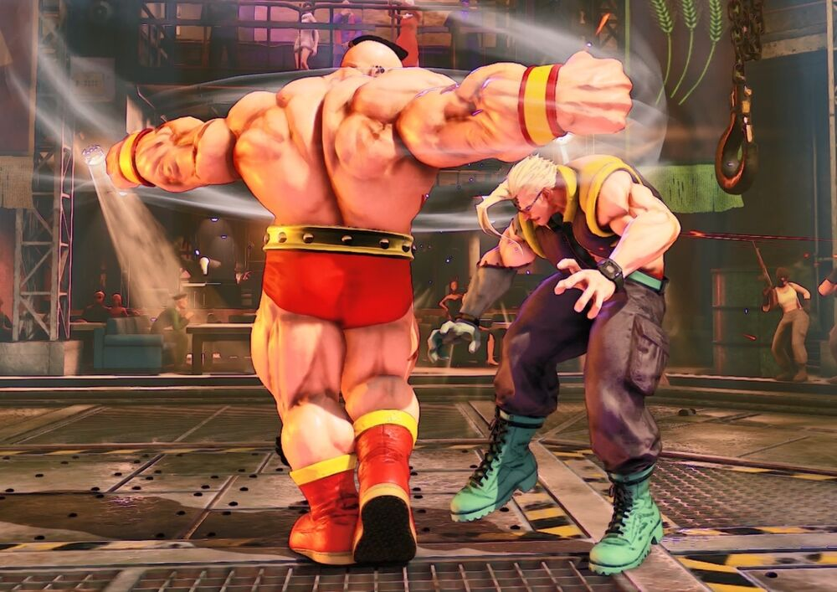
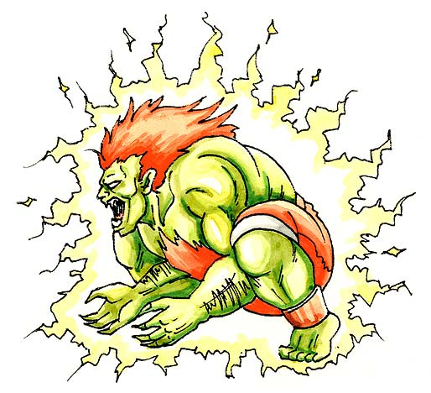
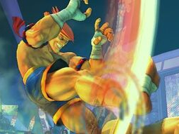
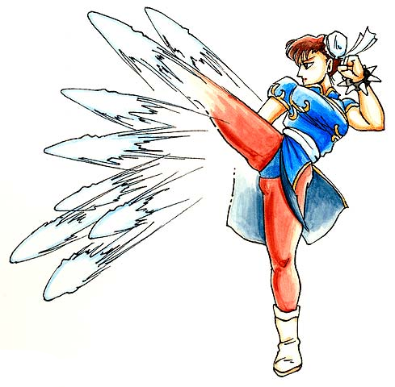
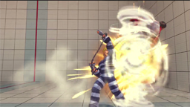
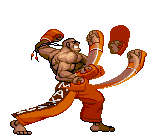
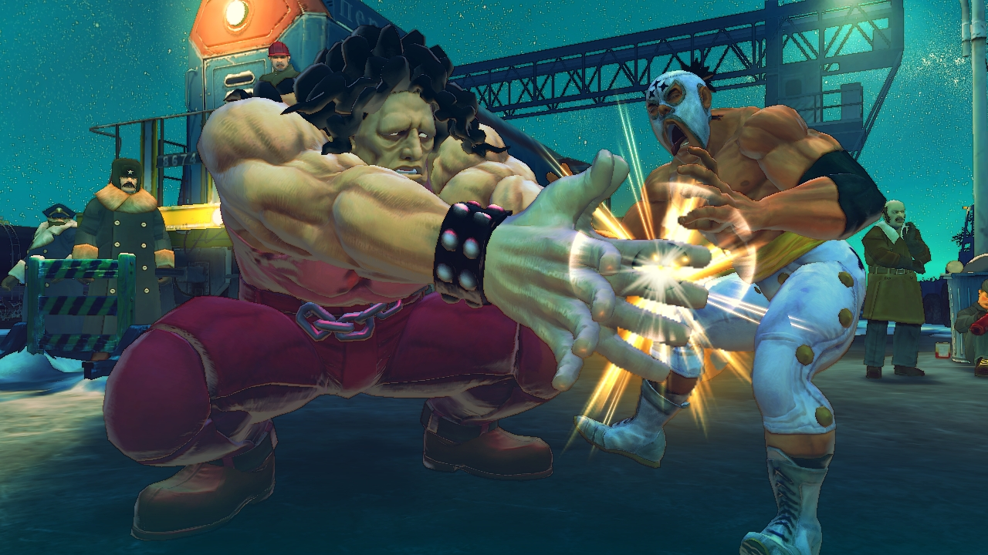
ESTATICOS
DOUBLE LARIAT – Gira sobre si mismo atacando con los brazos extendidos
ELECTRIC THUNDER – Todo su cuerpo y alrededor hace daño al enemigo
Jaguar Kick – Da una vuelta en si mismo y ataca de manera descendiente al rival
HYAKURETSUKYAKU – Ataca rápidamente en frente del personaje cada vez que se presiona al botón
CRIMMINAL UPPER – Un gancho que crea un tornado en frente de el
MACHINEGUN UPPER – Ataca varias veces con un gancho
GIANT PALM BOMBER – Ataca en frente de el para destruir proyectiles

Slide 11
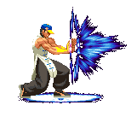
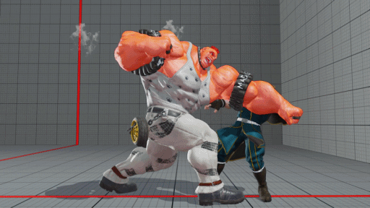
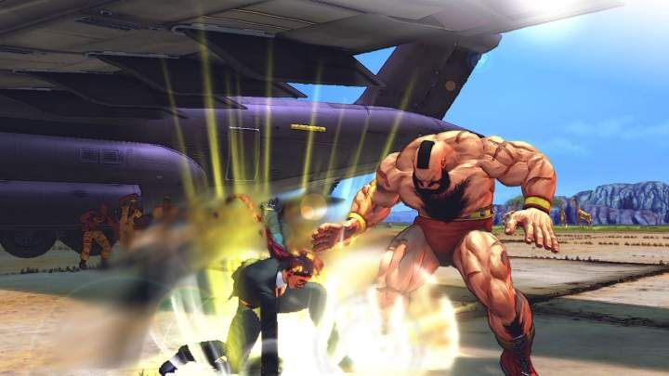
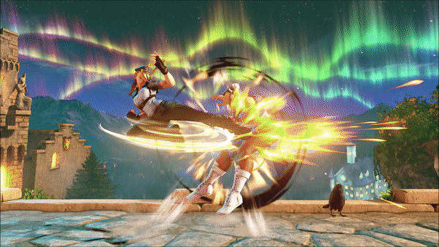
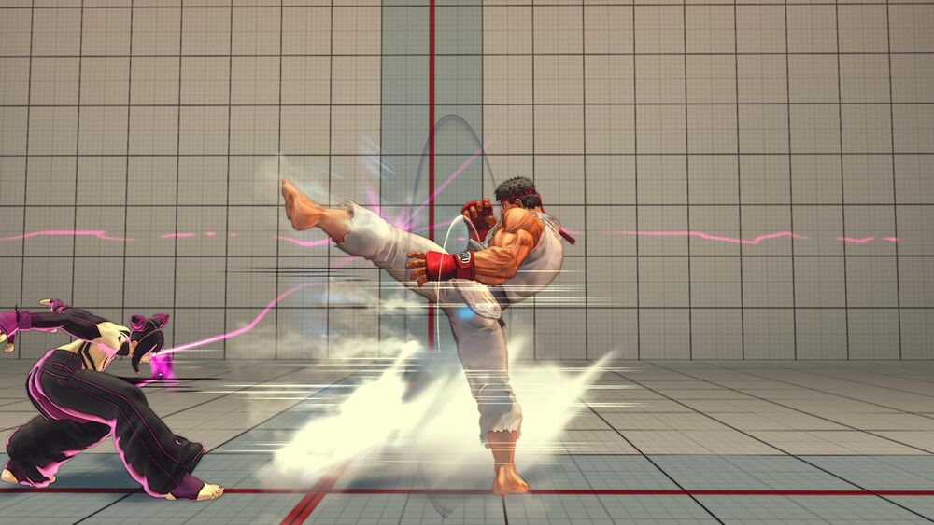
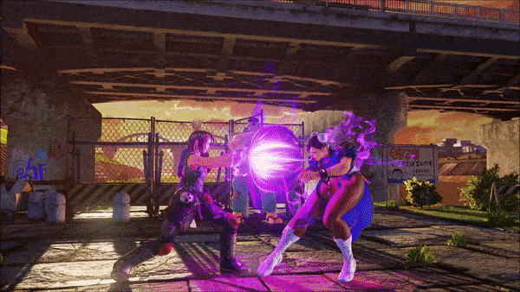
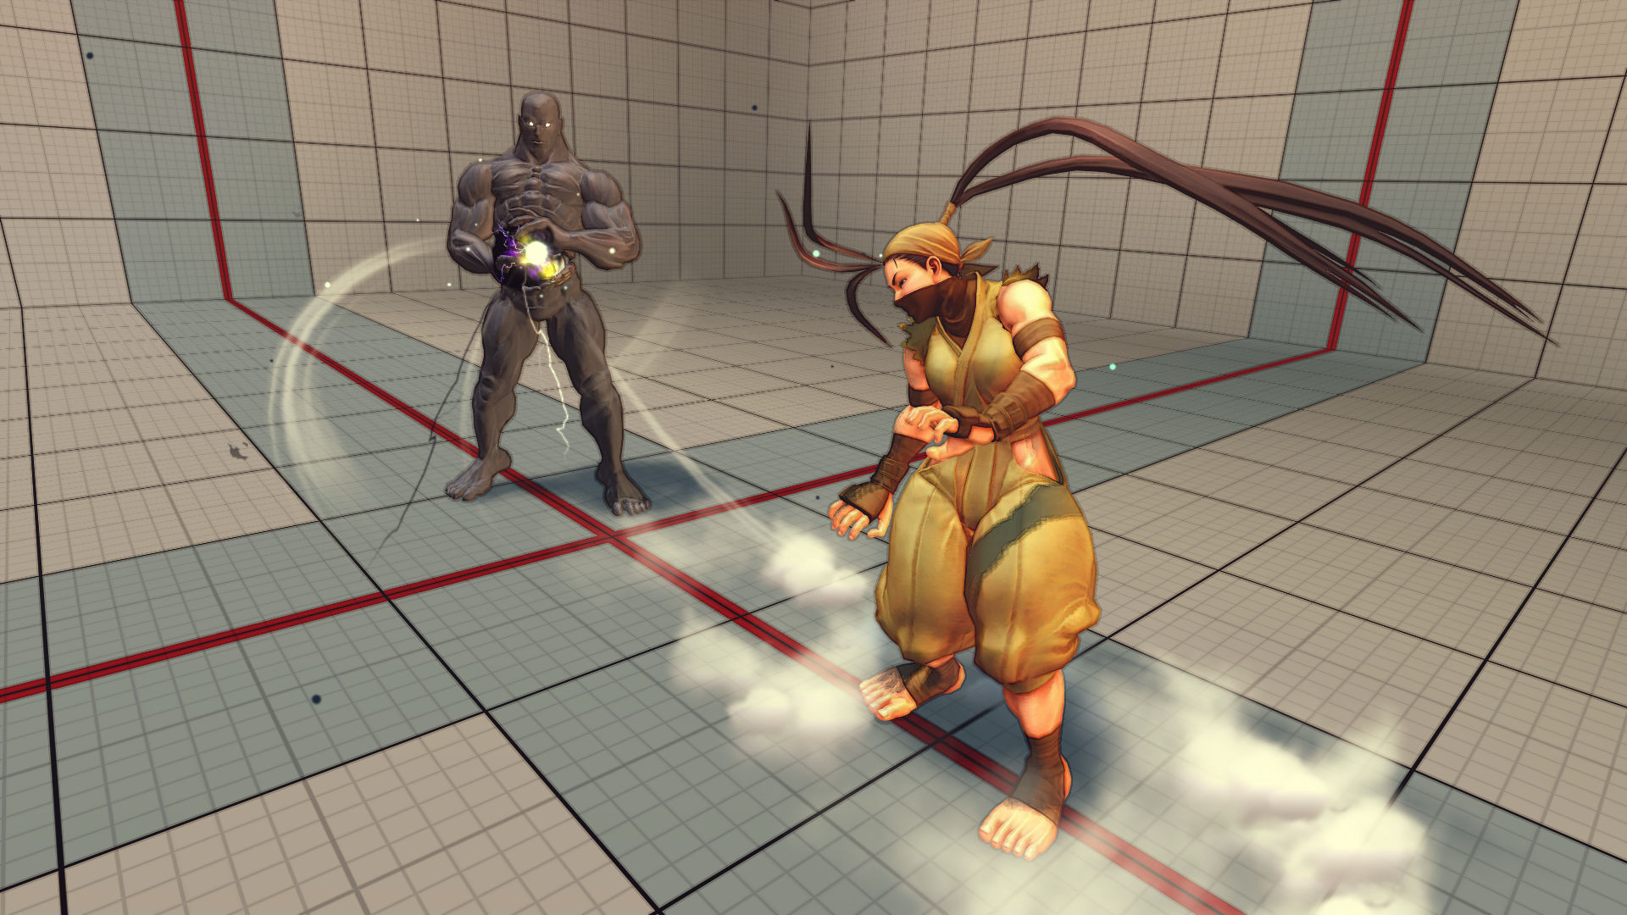
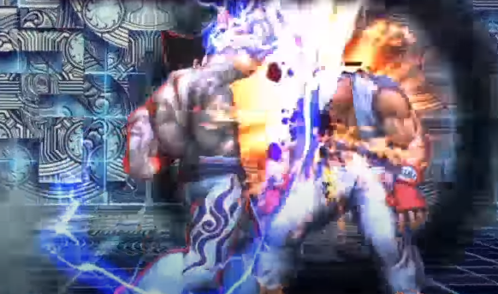
KOBOKUSHI – Un poderoso ataque que aleja al rival
MAX POWER – Un ataque que deja aturdido al rival
SISMIC HAMMER – Al golpear el suelo genera una onda expansiva que afecta a todos los rivales que estén sobre el
SPINNING ATTACK – Da una patada que usa para impulsarse y alejarse del rival
KASATUSHI – Al ser golpeado, el jugador evita el ataque y se mueve hacia atrás, adelante o salta
KIKO KAI – Un ataque de energía de ataca golpea varias veces
TANDEN ENGINE – Atrae al rival hacia el jugador
WIND GOD FIST– Ataca con un gancho que lanza al rival por los aires

Slide 12
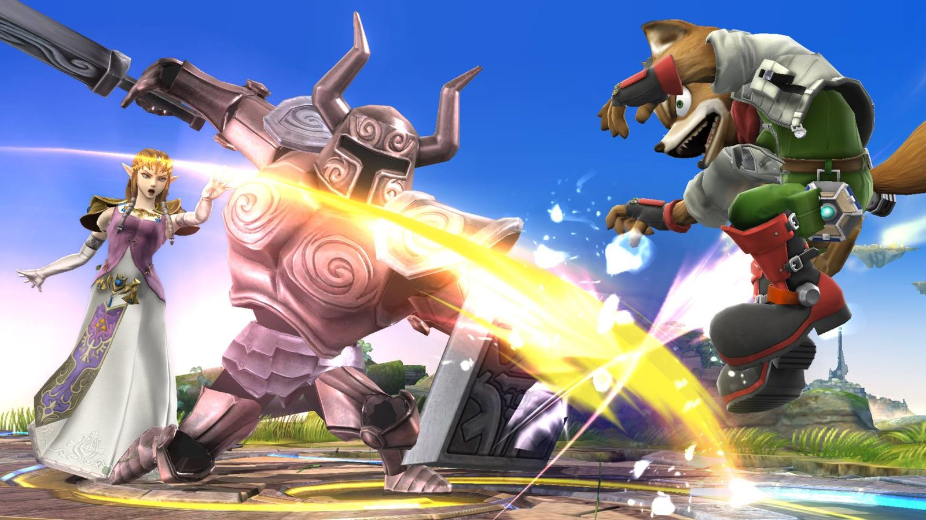
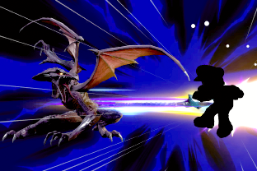
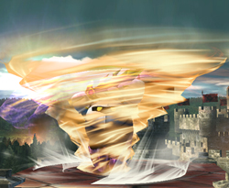
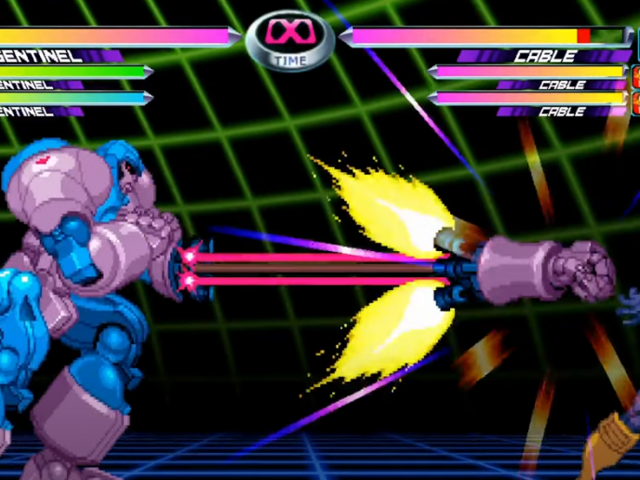
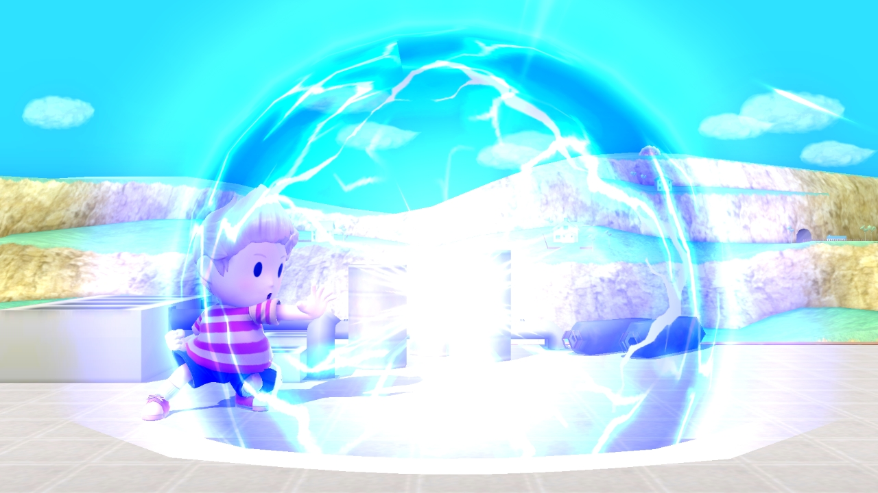
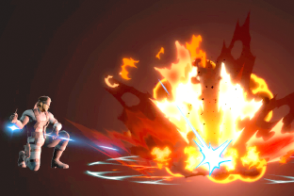
PHANTOM SLASH – Crea lentamente un caballero que al ser completado ataca
SKEWER – Un poderoso ataque que al golpear en una determinada zona causa mucho daño
MACH TORNADO – Gira rápidamente sobre si mismo mientras se mueve en horizontal
ROCKET PUNCH – Un ataque de larga distancia
PSI MAGNET – Absorbe proyectiles y recupera vida
AAAAAAAAAAAAAAAAAAAAAAAAAAAAAAAAAAAAAAAAAAAAAAAAAAAAAAAAAAAAAAAAAAAAAAAAAAAAAAAAA
C4 – Planta en el suelo o el rival una bomba que se detona manualmente o tras mucho tiempo
AAAAAAAAAAAAAAAAAAAAAAAAAAAAAAAAAAAAAAAAAAAAAAAAAAAAAAAAAAAAAAAAAAAAAAAAAAAAAAAAA

Slide 13
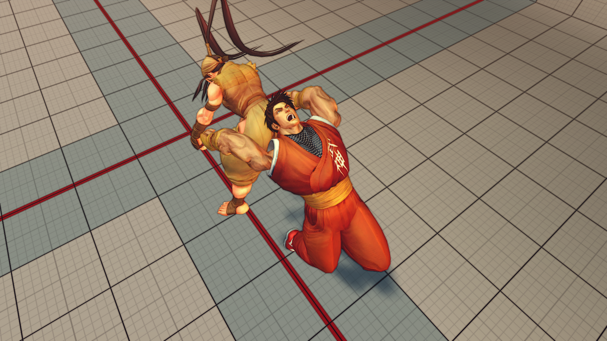
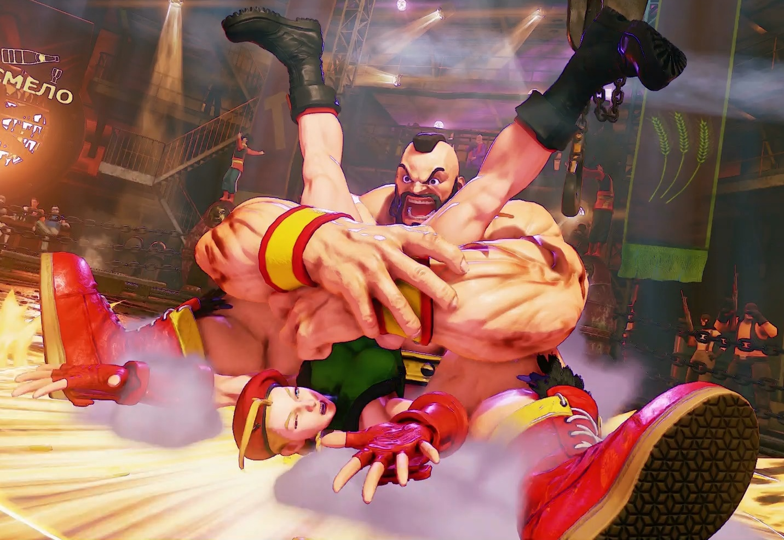
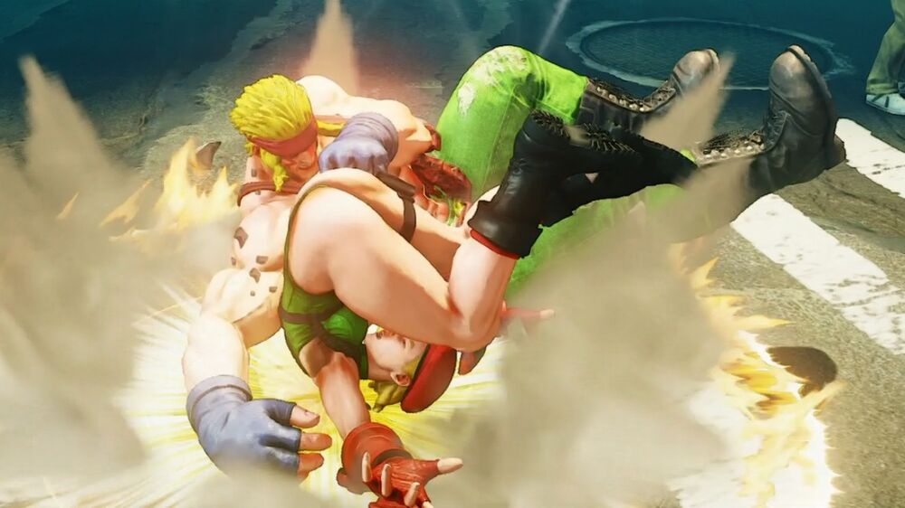
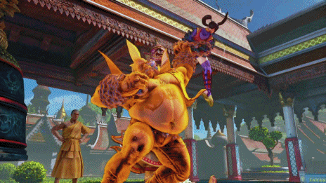
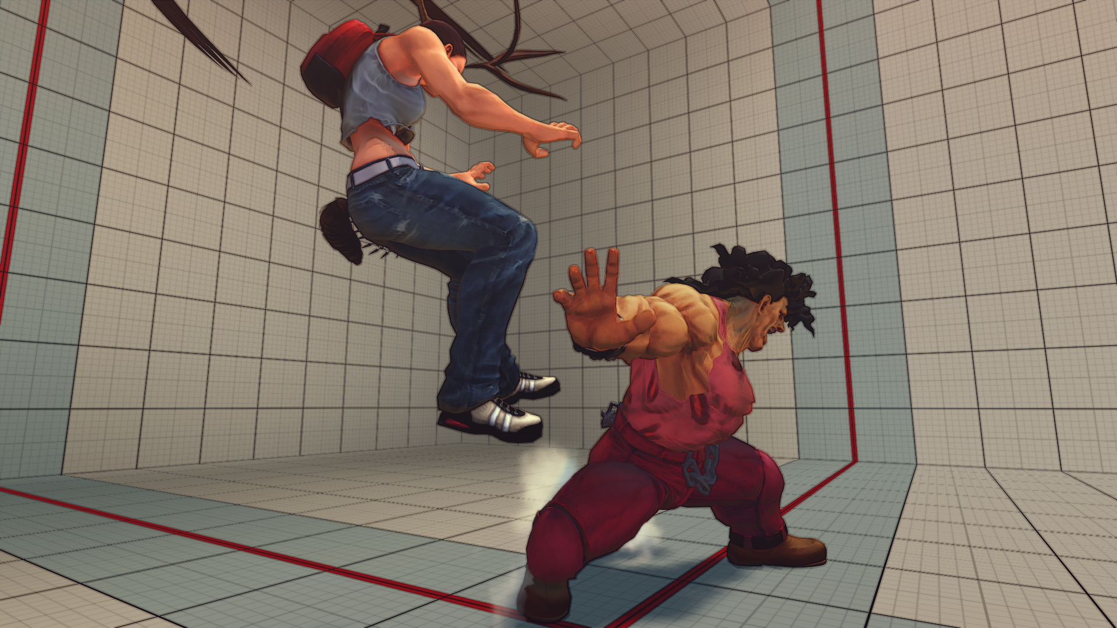
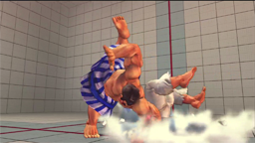
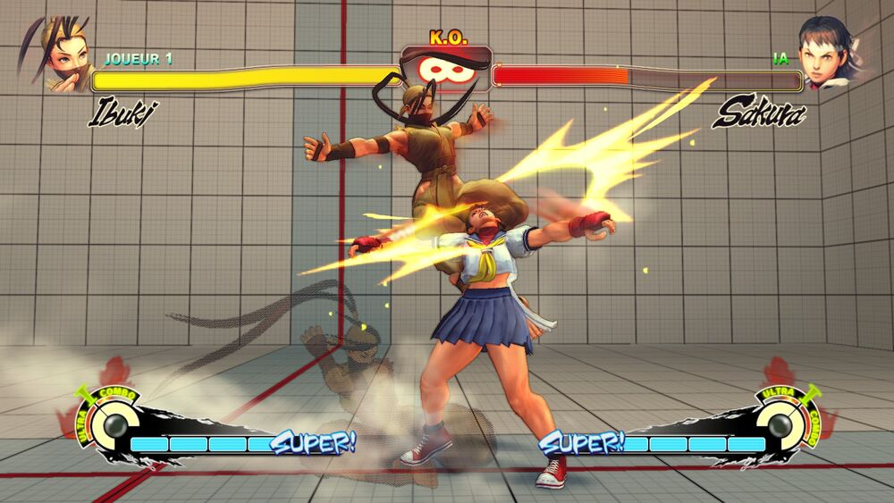
GRABS
BUSHIN IZUNA DROP – Salta en diagonal para atrapar al rival y lanzarlo o arrastrarlo al suelo
SPINNIG PILEDIRVER – Agarra al rival que esta en frente a el y le ejecuta un poderoso agarre
SPIRAL DDT – Agarra al rival y se coloca atrás de el para golpearlo contra el suelo
MURDER CHAIN – Agarra la rival en una dirección diagonal hacia arriba
ULTRA THROW – Agarra al rival y lo lanza en horizontal, siendo capaz de rebotar en las apredes
OICHO THROW – Agarra al rival y tras lanzarlo lo ataca de nuevo
NECK BREAKER – Se mueve hacia adelante para agarrar al rival y lanzarlo

Slide 14
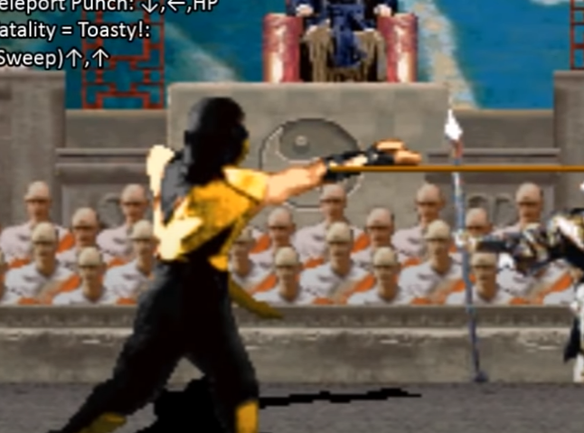
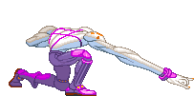
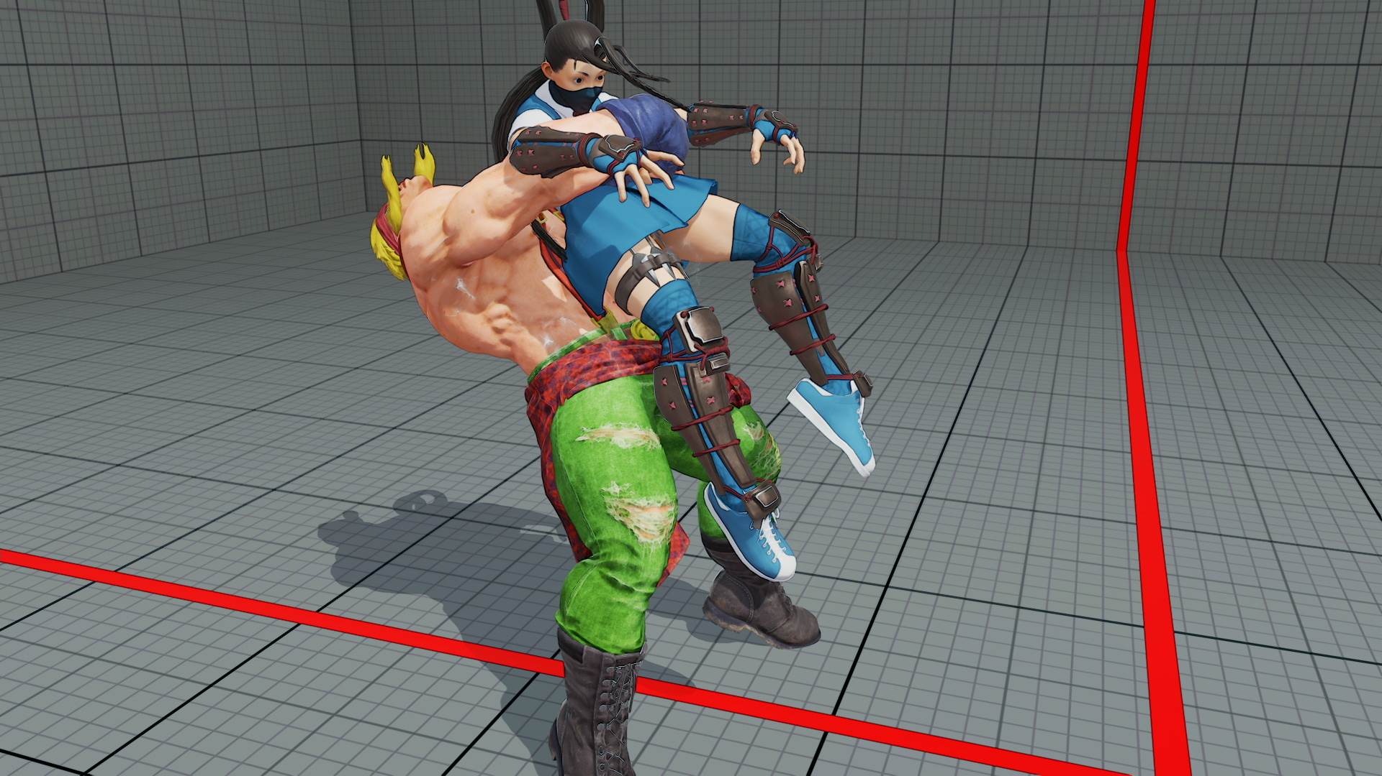
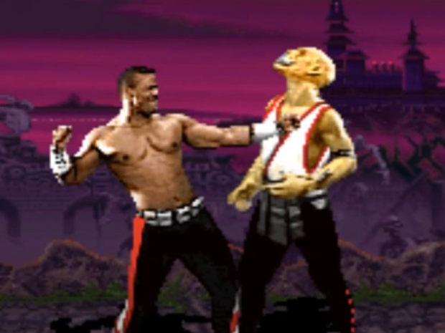
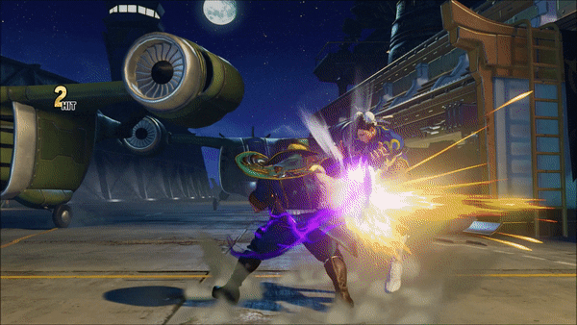
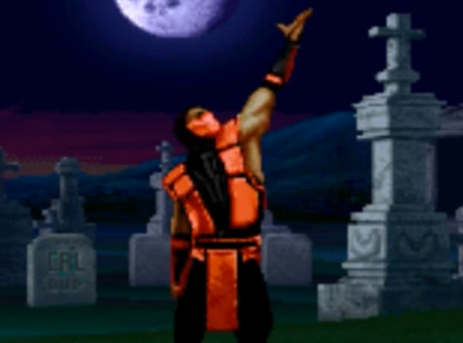
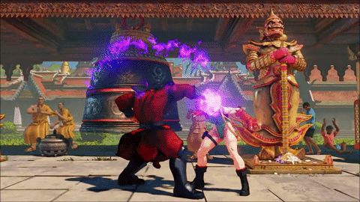
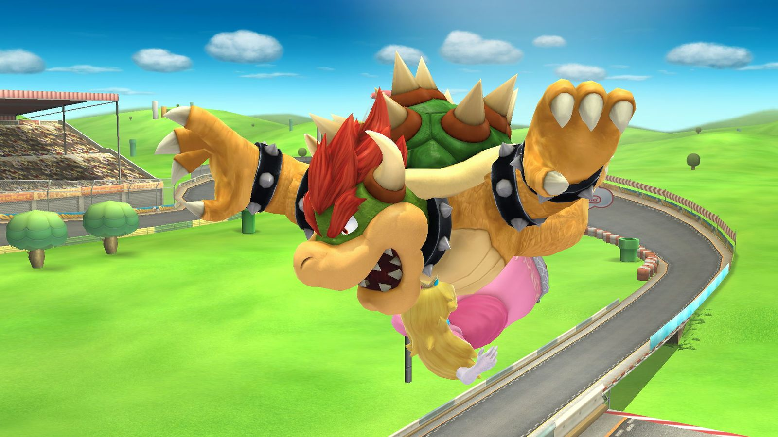
SNAKE FANG – Agarra al rival estirándose en dirección diagonal baja
SPEAR – Un agarre de larga distancia que atrae al rival
POWER DROP – Tras un golpe en especifico, el jugador agarra y lanza al rival
GOTCHA GRAB – Un agarre en donde se sigue golpeando al rival con cada toque del botón
PSYCHO SNATCHER – Un agarre que te acerca al rival y atacarlo
TELEKINETIC SLAM – Agarra al estando en una larga distancia y lo azota contra el suelo
PSYCHO NIGHTMARE – Un agarre que planta una bomba en el rival, es detonada manual o tras un tiempo
FLYIN SLAM – Un agarre que al saltar por los aires te deja controlas su caida

Slide 15
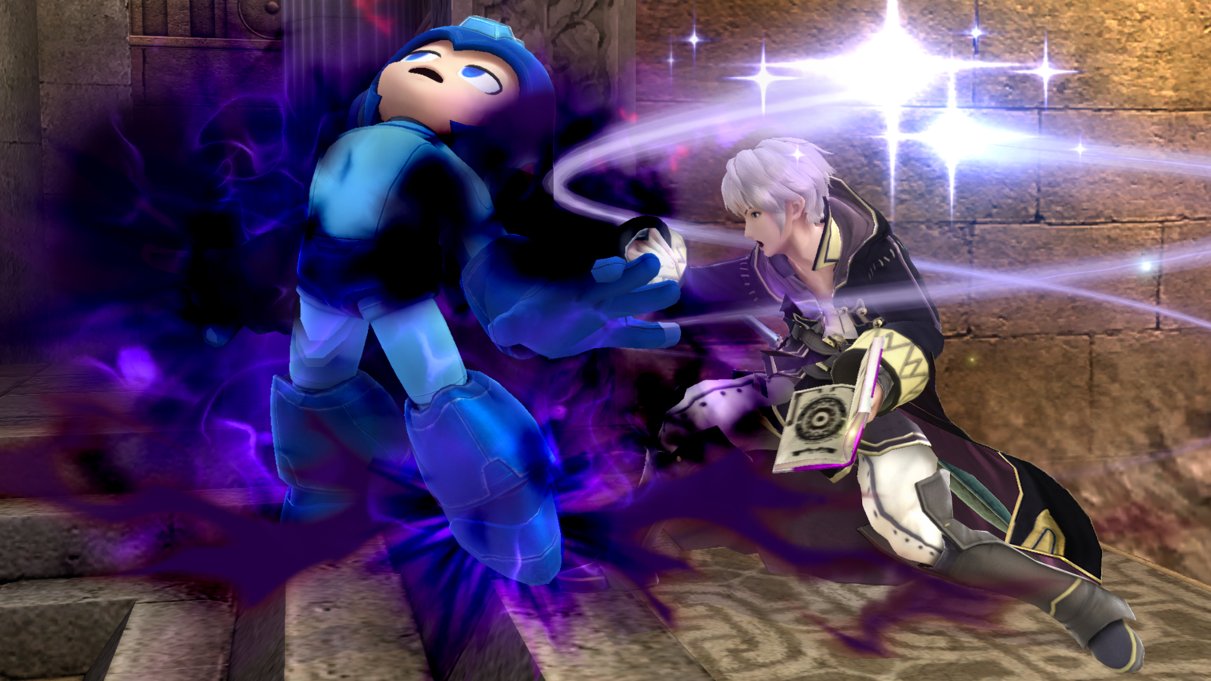
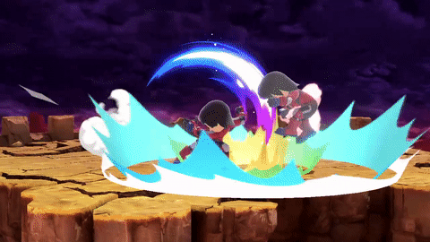
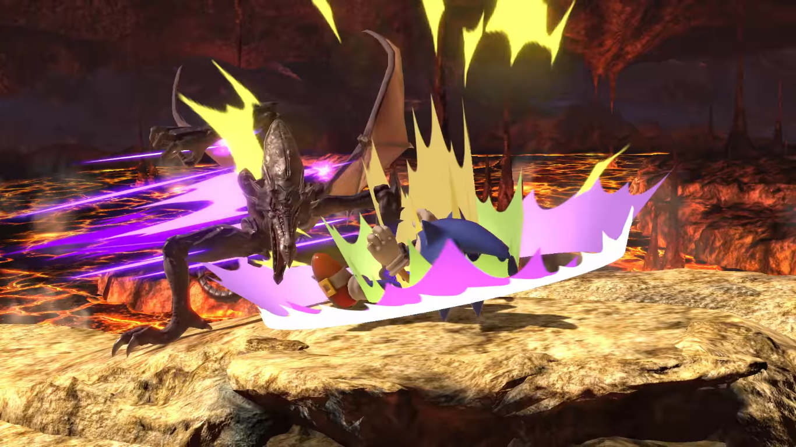
NOSFERATU – Un agarre que drena vida del enemigo para dársela al jugador
AAAAAAAAAAAAAAAAAAAAAAAAAAAAAAAAAAAAAAAAAAAAAAAAAAAAAAAAAAAAAAAAAAAAAAAAAAAAAAAAA
COUNTER THROW – Un agarre que se ejecuta tras ser atacado por el rival
AAAAAAAAAAAAAAAAAAAAAAAAAAAAAAAAAAAAAAAAAAAAAAAAAAAAAAAAAAAAAAAAAAAAAAAAAAAAAAAAA
PSACE PIRAT RUSH – Un agarre que arrastra al rival a través del escenario
AAAAAAAAAAAAAAAAAAAAAAAAAAAAAAAAAAAAAAAAAAAAAAAAAAAAAAAAAAAAAAAAAAAAAAAAAAAAAAAAA
AAAAAAAAAAAAAAAAAAAAAAAAAAAAAAAAAAAAAAAAAAAAAAAAAAAAAAAAAAAAAAAAAAAAAAAAAAAAAAAAA
AAAAAAAAAAAAAAAAAAAAAAAAAAAAAAAAAAAAAAAAAAAAAAAAAAAAAAAAAAAAAAAAAAAAAAAAAAAAAAAAA

Slide 16
OTROS
A
A
A
A
A
A
A

Slide 17
AAAAAAAAAAAAAAAAAAAAAAAAAAAAAAAAAAAAAAAAAAAAAAAAAAAAAAAAAAAAAAAAAAAAAAAAAAAAAAAAA
AAAAAAAAAAAAAAAAAAAAAAAAAAAAAAAAAAAAAAAAAAAAAAAAAAAAAAAAAAAAAAAAAAAAAAAAAAAAAAAAA
AAAAAAAAAAAAAAAAAAAAAAAAAAAAAAAAAAAAAAAAAAAAAAAAAAAAAAAAAAAAAAAAAAAAAAAAAAAAAAAAA
AAAAAAAAAAAAAAAAAAAAAAAAAAAAAAAAAAAAAAAAAAAAAAAAAAAAAAAAAAAAAAAAAAAAAAAAAAAAAAAAA
AAAAAAAAAAAAAAAAAAAAAAAAAAAAAAAAAAAAAAAAAAAAAAAAAAAAAAAAAAAAAAAAAAAAAAAAAAAAAAAAA
AAAAAAAAAAAAAAAAAAAAAAAAAAAAAAAAAAAAAAAAAAAAAAAAAAAAAAAAAAAAAAAAAAAAAAAAAAAAAAAAA
AAAAAAAAAAAAAAAAAAAAAAAAAAAAAAAAAAAAAAAAAAAAAAAAAAAAAAAAAAAAAAAAAAAAAAAAAAAAAAAAA
AAAAAAAAAAAAAAAAAAAAAAAAAAAAAAAAAAAAAAAAAAAAAAAAAAAAAAAAAAAAAAAAAAAAAAAAAAAAAAAAA

Slide 18
EFECTOS
A
A
A
A
A
A
A

